Slide 1




Projekt badawczy 9@KSSR’2021
Realizacja prototypu systemu radiolokalizacyjnego WBAN z zastosowaniem głębokiego uczenia
Autorzy
inż. Sebastian Urwan (kierownik), inż. Alicja Pietrzak, inż. Dominika Wysocka
Opiekun projektu
dr inż. Krzysztof Cwalina
Gdańsk, 01.06.2021 r.

Slide 2
Katedra Systemów i Sieci Radiokomunikacyjnych
Agenda
Hipoteza badawcza
Współpraca z firmą Salubre
Wstępne założenia projektowe
Wykonane stanowisko i scenariusze pomiarowe
Wstępne wyniki
Plan przyszłych prac
<numer>

Slide 3
Katedra Systemów i Sieci Radiokomunikacyjnych
Hipoteza badawcza
“Zastosowanie metody głębokiego uczenia w systemie radiolokalizacyjnym WBAN umożliwi zwiększenie dokładności estymacji lokalizacji użytkowników względem klasycznych algorytmów lokalizacyjnych”
Cel pracy
Realizacja prototypu systemu radiolokalizacyjnego WBAN (Wireless Body Area Network) z zastosowaniem metod głębokiego uczenia.
Analiza porównawcza jego efektywności z klasycznymi algorytmami lokalizacyjnymi w zróżnicowanych warunkach propagacyjnych.
<numer>

Slide 4
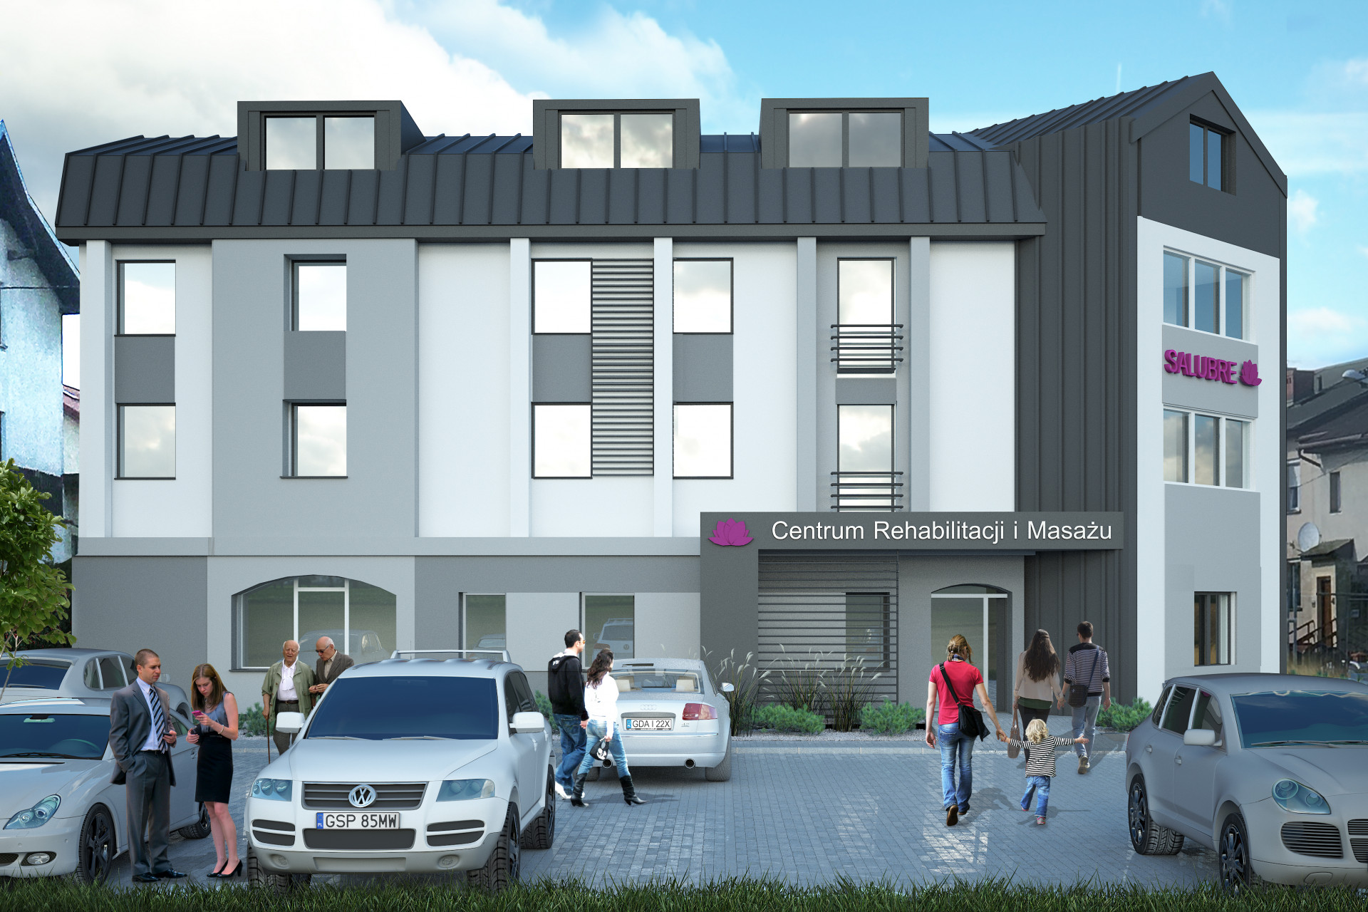
Katedra Systemów i Sieci Radiokomunikacyjnych
Współpraca z firmą Salubre
Prototyp aplikacji do lokalizowania pracowników w Centrum
rehabilitacyjno-opiekuńczym w Rumii
lepsza organizacja pracy
sytuacje kryzysowe
<numer>

Slide 5
Katedra Systemów i Sieci Radiokomunikacyjnych
Organizacja pracy
Spotkania z opiekunem projektu
  konferencje online poprzez Jitsi
  co tydzień w poniedziałek, godz. 8:00 - 8:45
Spotkania wewnątrz grupy projektowej
  Discord
<numer>

Slide 6
Katedra Systemów i Sieci Radiokomunikacyjnych
Organizacja pracy - podział zadań
Sebastian Urwan
  implementacja aplikacji mobilnej użytkownika
  połączenie aplikacji z serwerem i bazą danych
Alicja Pietrzak
  systematyczny przegląd literatury
  opracowanie scenariuszy pomiarowych
  konfiguracja serwera
Dominika Wysocka
  systematyczny przegląd literatury
  opracowanie scenariuszy pomiarowych
  implementacja bazy danych
<numer>

Slide 7

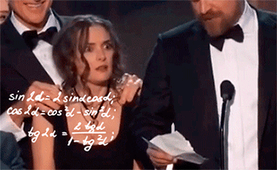
Katedra Systemów i Sieci Radiokomunikacyjnych
GPS: oczekiwania vs rzeczywistość
When you’re looking at your GPS position
inside the building
GPS after you enter a building
<numer>

Slide 8
Katedra Systemów i Sieci Radiokomunikacyjnych
Projekt systemu
RSS (Received Signal Strength)
Metoda sygnatur radiowych (Fingerpritning)
Algorytmy sztucznej inteligencji (głęboka sieć neuronowa)
<numer>

Slide 9
Katedra Systemów i Sieci Radiokomunikacyjnych
Powiązane prace
Lokalizowanie | Algorytm | Wyniki lokalizacji
w pomieszczeniu 3,5 m x 4,5 m | Sieć neuronowa [1] | RMSE = 0,9 m
na zewnątrz 100 m x 100 m | Sieć neuronowa [2] | RMSE = 5,5 m
w pomieszczeniu 23 m x 17 m | Sieć neuronowa [3] | RMSE = 8,5 m
na zewnątrz 610 m x 310 m |  | RMSE = 2,5 m
rozróżnianie budynków i pięter | Sieć neuronowa składająca się z encodera i klasyfikatora [4] | dokładność klasyfikacji = 97%
rozróżnianie pięter | Sieć neuronowa składająca się z encodera i klasyfikatora [5] | dokładność klasyfikacji = 98%
na zewnątrz 60 m x 60 m | Klasyfikacja i sieć typu LSTM [6] | RMSE = 0,03 m
<numer>

Slide 10
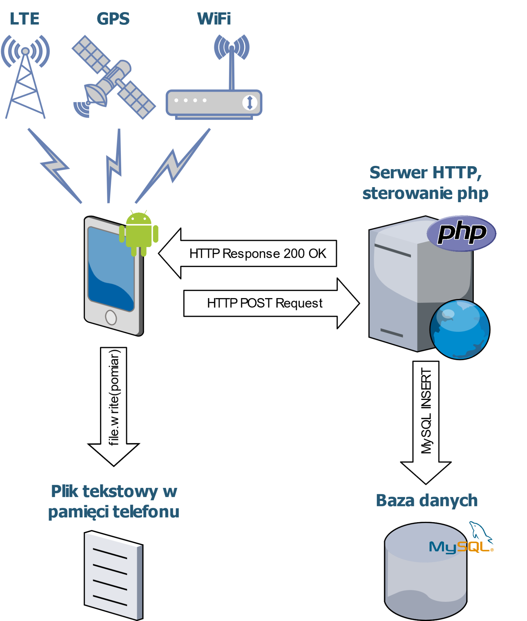

Katedra Systemów i Sieci Radiokomunikacyjnych
Zrealizowane stanowisko pomiarowe
<numer>
Rys. Schemat wykorzystanych komponentów i ich powiązania w projektowanym systemie radiolokalizacyjnym

Slide 11
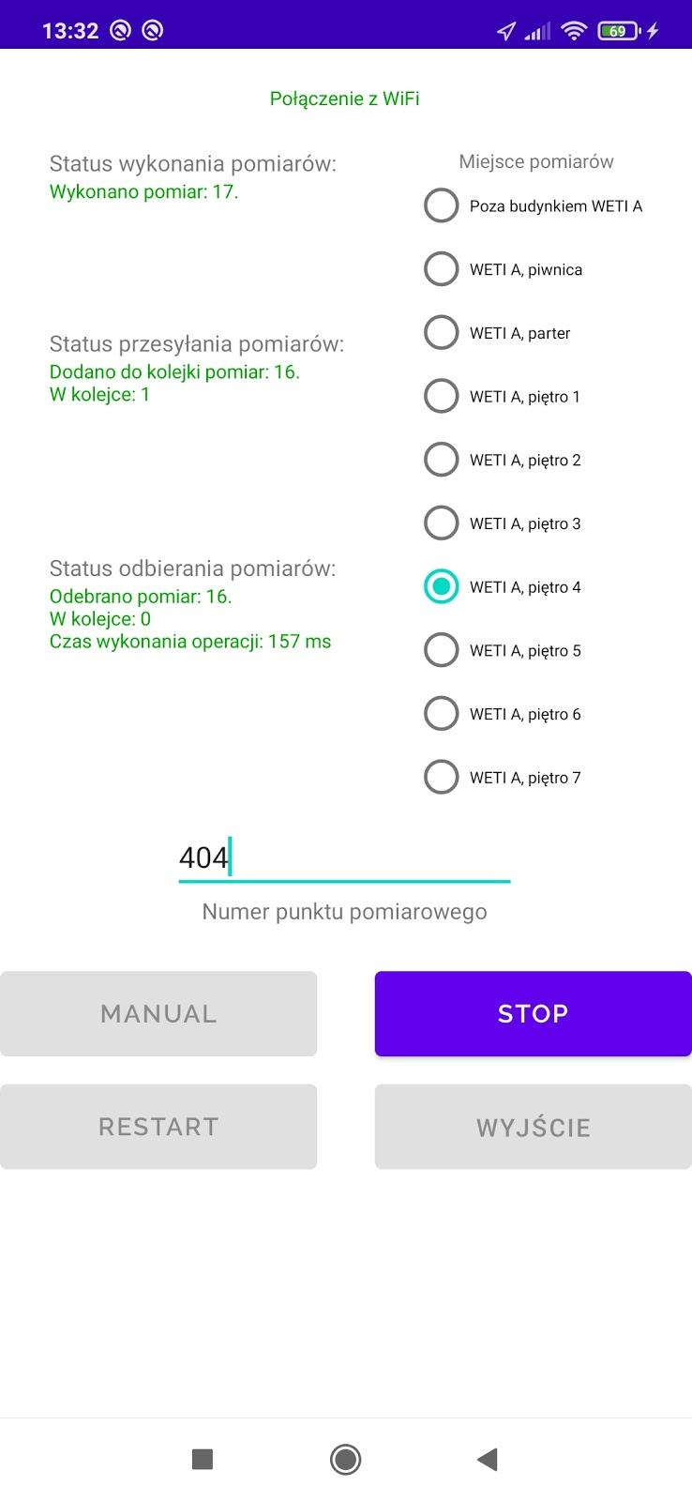
Katedra Systemów i Sieci Radiokomunikacyjnych
Stanowisko pomiarowe - mierzone parametry
PCI
RSRP
RSRQ
BSSID
RSSI
znacznik czasowy
LTE
WiFi
czas systemowy
identyfikator urządzenia
szerokość geog.
długość geog.
wysokość WGS 84
Android
GPS
<numer>

Slide 12
Informacja o połączeniu z siecią internet
Numer wykonanego zestawu pomiarowego
Stan kolejki żądań
Określenie miejsca wykonywania pomiarów
Odpowiedź serwera
Stan kolejki po aktualizacji
Czas realizacji żądania
Identyfikator punktu pomiarowego
Jednorazowy
pomiar
Uruchomienie / zatrzymanie pomiarów cyklicznych
(co 1 sekundę)
Przywrócenie domyślnych ustawień
Wyłączenie aplikacji pomiarowej
<numer>
Rys. Interfejs graficzny aplikacji pomiarowej

Slide 13
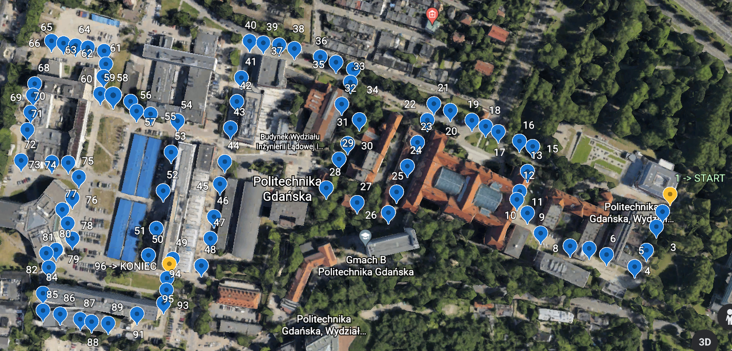
Katedra Systemów i Sieci Radiokomunikacyjnych
Scenariusze pomiarowe
Scenariusz zewnątrzbudynkowy
Rys. Trasa pomiarowa z punktami referencyjnymi zewnątrzbudynkowego scenariusza pomiarowego.
<numer>

Slide 14
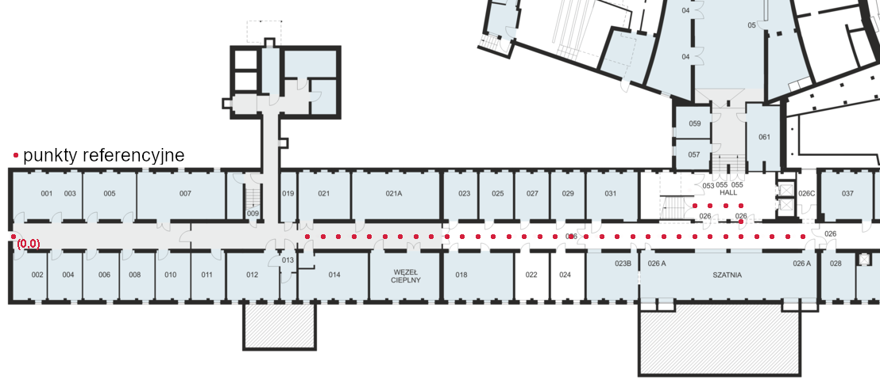
Scenariusze wewnątrzbudynkowe:
  II A - piętro piwniczne, niekorzystne warunki propagacyjne
  II B - identyfikacja pomieszczenia
  II C - identyfikacja piętra
Rys. Przykładowa trasa pomiarowa z punktami referencyjnymi dla scenariusza II A.
<numer>

Slide 15
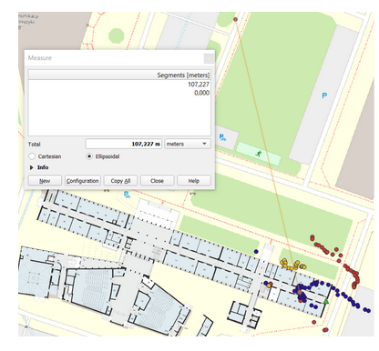
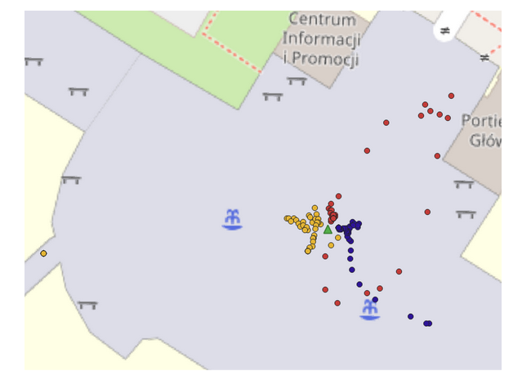
Katedra Systemów i Sieci Radiokomunikacyjnych
Wstępne wyniki → scenariusze próbne
b)
Przykładowa wizualizacja pomiarów sygnałów GPS w programie QGIS dla a) 1. punktu referencyjnego środowiska wewnątrzbudynkowego b) 18. punktu referencyjnego środowiska zewnątrzbudynkowego ● użytkownik 1 ● użytkownik 2 ● użytkownik 3 punkt referencyjny
<numer>

Slide 16
Katedra Systemów i Sieci Radiokomunikacyjnych
Napotkane problemy i ograniczenia
Metoda lokalizacji
Aspekt oprogramowania
Problem z wyborem serwera
Stabilność komunikacji z serwerem podczas utraty łączności z internetem
Czasochłonna faza offline
Przedstawione problemy zostały już rozwiązane
<numer>

Slide 17
Katedra Systemów i Sieci Radiokomunikacyjnych
Plan przyszłych prac i podsumowanie
Określenie maksymalnej rozdzielczości wykonywanych pomiarów
Przygotowanie zbiorów uczącego i testowego
Implementacja algorytmu sztucznej inteligencji estymującego położenie użytkowników w terenie
Wykonanie pomiarów na kampusie PG oraz w centrum rehabilitacyjno-opiekuńczym Salubre w Rumii
Sprawdzenie efektywności klasycznej metody radiolokalizacyjnej oraz metody sztucznej inteligencji (jednokierunkowej głębokiej sieci neuronowej) w zaprezentowanych scenariuszach pomiarowych
Artykuł naukowy
<numer>

Slide 18
Katedra Systemów i Sieci Radiokomunikacyjnych
Literatura
R. H. Jaafar and S. S. Saab, "A Neural Network Approach for Indoor Fingerprinting-Based Localization," 2018 9th IEEE Annual Ubiquitous Computing, Electronics & Mobile Communication Conference (UEMCON), 2018, pp. 537-542, doi: 10.1109/UEMCON.2018.8796646.
K. Y. Seok and J. H. Lee, "Deep Learning Based Fingerprinting Scheme for Wireless Positioning," 2020 International Conference on Artificial Intelligence in Information and Communication (ICAIIC), 2020, pp. 312-314, doi: 10.1109/ICAIIC48513.2020.9065054.
X. Ye, X. Yin, X. Cai, A. Pérez Yuste and H. Xu, "Neural-Network-Assisted UE Localization Using Radio-Channel Fingerprints in LTE Networks," in IEEE Access, vol. 5, pp. 12071-12087, 2017, doi: 10.1109/ACCESS.2017.2712131.
K. S. Kim et al., "Large-scale location-aware services in access: Hierarchical building/floor classification and location estimation using Wi-Fi fingerprinting based on deep neural networks," 2017 International Workshop on Fiber Optics in Access Network (FOAN), 2017, pp. 1-5, doi: 10.1109/FOAN.2017.8215259
A. Alitaleshi, H. Jazayeriy and S. J. Kazemitabar, "WiFi Fingerprinting based Floor Detection with Hierarchical Extreme Learning Machine," 2020 10th International Conference on Computer and Knowledge Engineering (ICCKE), 2020, pp. 113-117, doi: 10.1109/ICCKE50421.2020.9303624.
G. B. Tarekegn, R. -T. Juang, H. -P. Lin, A. B. Adege and Y. Y. Munaye, "DFOPS: Deep-Learning-Based Fingerprinting Outdoor Positioning Scheme in Hybrid Networks," in IEEE Internet of Things Journal, vol. 8, no. 5, pp. 3717-3729, 1 March1, 2021, doi: 10.1109/JIOT.2020.3024845.
<numer>

Slide 19
Dziękujemy za uwagę
Autorzy
inż. Sebastian Urwan (kierownik), inż. Alicja Pietrzak, inż. Dominika Wysocka
Gdańsk, 01.06.2021 r.

